Slide 1
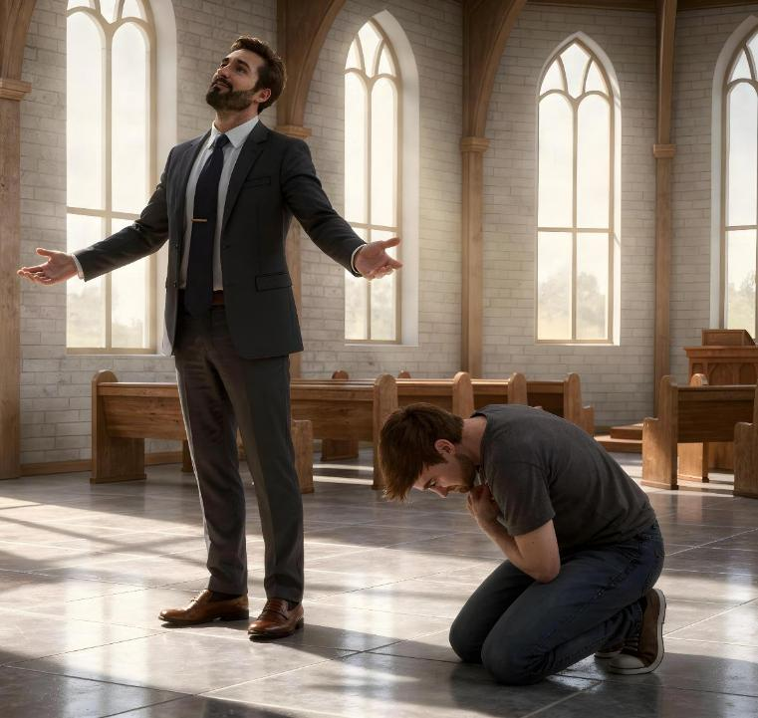
SUNGA GI BOLRUOK
Lesson 3 mar April 18, 2026

Slide 2

“Nikech ng’at mating’ore malo nodwok piny, to ng’at ma dwokore piny noting’ malo”
(Luka 14:11)

Slide 3

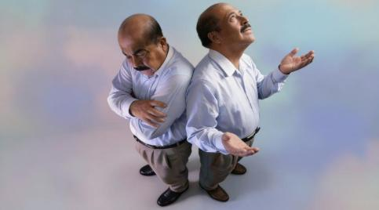
Ang’o maber kuoma? Mano penj matek dwoko.
Ka awacho gik mang’eny (sungruok), ayie ni kaka abet kod gik moko duto ma an-go, aseyudo gi tekra awuon.
To ka awacho gik mang’eny nikech Nyasaye okawa ni an wuode?
Ka ok awacho gimoro (bolruok), ayie ni kaka an kod gik moko duto ma an-go wuok kuom Nyasaye.
To ka ok awacho gimoro nikech aonge gi geno kuoma?
Ranyisi mag sunga
Lusifa
Jopuonjre Yesu
Ranyisi mag bolruok
Jasol osuru
Musa
Yesu, ranisi maber chuth

Slide 4

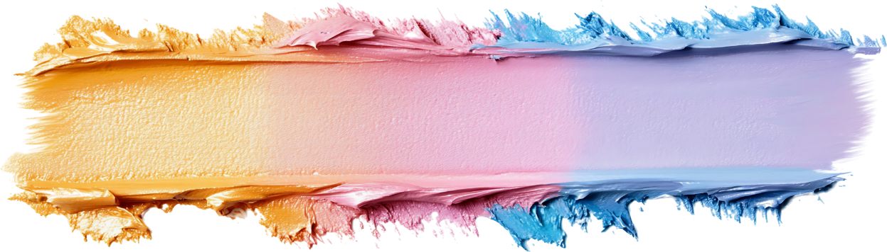
RANYISI MAG SUNGA

Slide 5





LUSIFA
“Nikech gik moko duto manie piny, kaka gombo mag ringruok gi gombo mag wang’, kod sunga ma ji sungorego kuom gik ma gin-go ok a kuom Wuoro, to gin mana mag pinyni” (1 Johana 2:16)
Ka wawuoyo kuom sunga, nyaka wawuo kuom ng’at mane winjo ma kamano owuok e iye mokwongo: Lusifa. Ne oyiero ni ok obi bedo gi mor kuom okang’ mane entie. Ne odwaro idho malo moloyo. Bang’ kinde, ne odwaro ting’ore malo ahinya mane omiyo ogombo bedo e kom mar Nyasaye owuon (Isaya 14:12-14).
Wasekawo “gikeni” mar gombo mar timo gimoro amora ma morowa, bedo gi gimoro amora ma wadwaro, kendo yudo tije ma miyo wabedo gi huma kata mwandu. Mano e gima pinyni chiwonwa! (1 Johana 2:16).
Kata kamano ok ni gombo duto gin sunga. Mor ka nyathi otimo maber, kata ka ng’ato oyudo gima ne odwaro, ok en mor mar sungruok.
Gima duong’ ma nyaka wapar en ni mwandu ma wan-go, nyalo ma wan-go, kod gik ma wasetimo ok nyis ni wan gi nengo. Kido mar sunga en bedo ma ok wami Nyasaye duong’ kuom gik ma otimo e ngimawa.

Slide 6



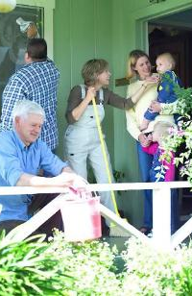

JOPUONJRE YESU
“Mbaka nowuok e kind jopuonjre ka gipenjore ni en ng’a ma ikwano ka ng’ama duong’ moloyo kuomgi (Luka 22:24)
Ne gisebedo ka gin gi Yesu kuom higni mokalo adek. Koro eka oa luoko tiendegi kendo nonyisogi wach mar rembe ma nochuer ni ji duto. Kata kamano, kane gichamo chiemb midhiambo, mbaka mane giwuoyoe ne onge gi tudruok moro amora gi wechegi: en ng’ano kuomgi mane duong’ie moloyo? (Luka 22:24).
Sungagi ne omiyo giyie ni ne giwinjore gi bedo e rang’iny ma malo moloyo. Ne ok ginyal ng’eyo pek mar winjo ma ne gin-go. Ne gidhiro Nyasaye mabor gi chunygi nikech sunga.
Yesu ne ochopo e wachno achiel ka achiel: “An e kindu kaka ng’at ma tiyo” (Luka 22:27). E yo machielo: ka idwaro bedo maduong’ kaka Ruodhu, ti ne jomoko.
Sungawa nyisowa ni owinjore ji mamoko otinwa (wan beyo moloyogi). Wadwaro ng’uono mar Nyasaye mondo wabed jotich mobolore.

Slide 7

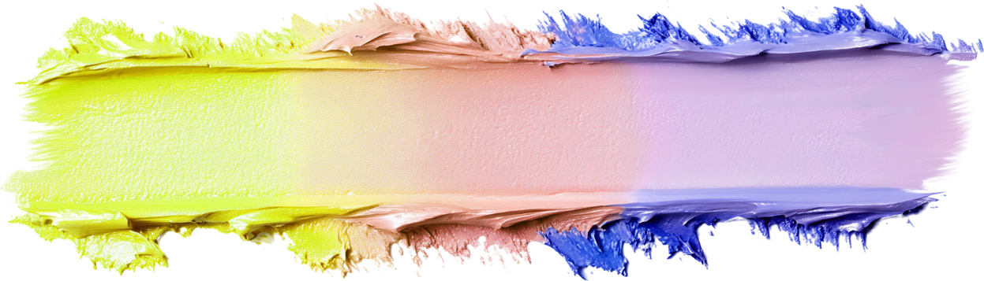
RANYISI MAG BOLRUOK

Slide 8





JASOL OSURU
“Jasol osuru to nochung’ gi chien, kendo ne ok ohedhore kata mana ting’o wiye mondo orang polo, to noywagore malit, kowacho ni, ‘A Nyasaye, yie ikecha, an ma an jarichoni’ ” (Luka 18:13)
Ja-Farisai moro ne nyiso Nyasaye kuom tije mabeyo mane otimo kod ber mane en-go e nyim polo. To Yesu nowacho ni ne “olamore en owuon,” to ok Nyasaye (Luka 18:11-12). Ranyisi maber chuth mar sunga.
Jasol osuru ne kwayo Nyasaye mondo okonye, ​​nikech ne en jaricho (Luka 18:13). Kuom chung’ e nyim Nyasaye kobolore, “nodok dala ka en ng’at makare e nyim Nyasaye,” nikech “ng’at ma ting’ore malo nodwok piny, to ng’at ma dwokore piny noting’ malo” (Luka 18:14).
Bolruok madiera chakore ka wayie richowa kendo kwayo kony mar Kristo. Kindeno…
Ok wabi neno jomoko kaka joma ni piny (Fil. 2:3)
Ok wabi dwaro ni ji ong’ewa (Luka 14:7-11)
Wabiro ji moko ema opakwa (Ngeche 27:2)
Wabiro yudo ng’wono mar Nyasaye (Jakobo 4:6)
Wabiro konyo jomoko gi ng’wonono (1 Petro 4:10)

Slide 9

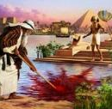






“Yie ema ne omiyo Musa odagi ni kik luonge ni wuod nyar Farao, kane osedoko ng’ama duong’. Noyiero mondo osande gi jo-Nyasaye, kar bedo gi mor mar richo marumo bang’ ndalo matin.” (Jo-Hebrania 11:24-25)
MUSA
Musa ne otiegi mondo obed Farao e piny Misri. Ne en gi rieko ma malo kendo nodoko ng’at maratego kuom wechene gi tichne (Tich Joote 7:22). Kane en ja higni 40, ne oyiero weyo gigo duto duto mondo oriwre gi ogandane (Hib. 11:24-25).
En jalo mane biro miyo ji bedo thuolo! Bade maratego, ne dhi golo owetene e tuech! En both maduong’. Nyasaye ne ok nyal tiyo kode ka en gi sunga ma kamano.
Higni 40 mamoko mane obe tudruok gi Nyasaye e thim nomiyo obedo ng’at ma muol ahinya (Kwano 12:3). Koro Nyasaye ne nyalo tiyo kode kuom tero masiche; ng’ado nam; yudo chike apar; wuoyo achiel kachiel gi Nyasaye; chwado lwanda... Koro ne onyalo yie gi mwolo kawo kum mane omiye nikech kawo pak nikech sunga kar miyo Nyasaye duong’. (Kwan 20:10-12).
Ranyisi mar Musa nyisowa ni bolruok ok ok bedi abeda kende kuomwa, to nyaka wakwa Nyasaye pili pile mondo omiwa bedo gi mwolo

Slide 10




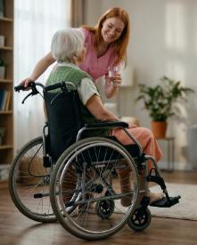
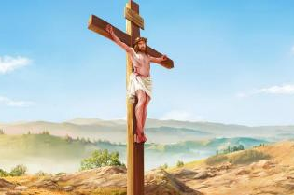
YESU, RANYSI MABER CHUTH
“To nobolore, kendo nowinjo wach nyaka tho, mana tho mar msalaba!” (Jo-Filipi 2:8)
Onge ng’ato e pinyni ma osebedo—kata ma biro bedo —gi duong’ ma Yesu ne nigo kapok nokawo kit dhano. Kata kamano, noweyo gik moko duto nikech hera moherowago. Ka warango wich kuot ma kamano, gik moko duto ma wan-go, gimoro amora ma wan, kata okang’ moro amora ma wanyalo chopoe, bedo ka nono.
Yesu noweyo polo mondo otho nikech dhano kuom geno ni wabiro winjo tiend timne mar ng’wono kendo winjo luong mare mar bedo gi tudruok kode (Fil. 2:5-8). En, maonge kiawa, ranyisi maber chuth mar bolruok.
“Paro mae chunyu nyaka bed machal gi paro mane Kristo Yesu nigo” (Phil. 2:5).
Ka waluwo ranyisi mare, “Kik ubed gi piem kata sunga, to beduru mobolore, ka ukwanoru ka joma tindoe moloyo jomoko, kendo kik upar mana gima konyou uwegi, to nyaka upar gima konyo jomoko bende.” (Fil. 2:3-4).

Slide 11

“A Ruoth Nyasaye, agoyoni erokamano gi chunya duto. Apaki gi wer e nyim nyiseche.
Akulora piny kachomo Hekalu mari maler, kapako nyingi nikech herani, kendo nikech iseyaro singruokni, modoko malach ka polo.
Kane aluongi, to ne idwoka, kendo ne itega gi tekoni.
A Ruoth Nyasaye,ruodhi duto mag piny biro paki, nikech gisewinjo wecheni.
Gibiro wero gik ma isetimo, kendo gibiro pako duong’ni maler.
Kata obedo ni in malo chutho, A Ruoth Nyasaye, to pod ikecho joma ni piny. Josunga bende ok nyal pondoni!.
Kata e kinde ma masiche oketa diere, to irita maber. Ikwedo wasika ma jokwinyo, kendo iresa gi teko mar badi ma korachwich.
Ibiro timo gik moko duto ma isesingorina. A ruoth Nyasaye, herani mosiko ochwere, omiyo kik iwe tich ma isechako, mak itieko,”
Zaburi 138

Slide 12
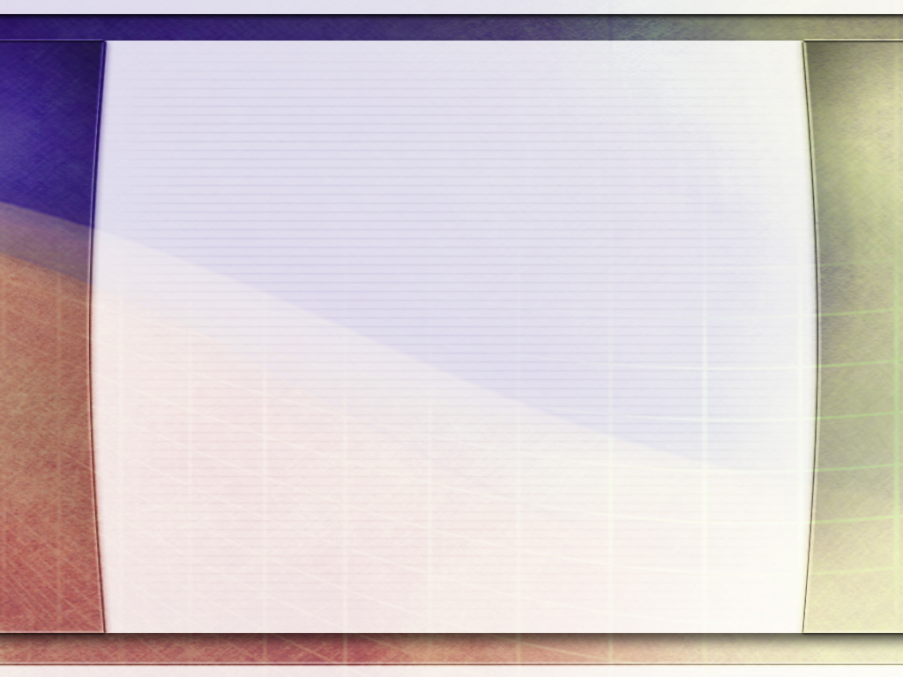
“Nitie yomyom maduong’ ei herruok mar ng’ato owuon, ting’ruok malo, kod sunga; to kuom bolruok nitie teko maduong’. Luor marwa mar adier ok bedie mana sama waparo ahinya kuomwa wawegi, to sama Nyasaye nie pachwa duto kendo chunywa opong’ gi hera ne Jawarwa kod hera ne jowetewa. Kido gi chuny mobolore biro kelo mor, to nyadhi biro kelo parruok, bedo gi paro ma ok kare, kod bedo gi kuyo kinde duto. Puonjruok keto paro matin kuom gik makonyowa kendo keto para mathoth kuom gik ma konyo jomoko biro kelonwa teko moa kuom Nyasaye.”
EGW (Testimonies for the Church, vol. 3, p. 476)

